Slide 1
第46课时 三角形的中位线

Slide 2
两边中点
1.连接三角形_________的线段叫三角形的中位线,三角形的中位线______三角形的第三边,且______第三边的______.
平行
等于
一半
2.如图,跷跷板AB的支柱OD经过它的中点O,且垂直于地面BC,垂足为D,
OD=50cm,当它的一端B着地时,另一端A离地面的高度AC为 ( )
A.25cm B.50cm
C.75cm D.100cm
D
第2题图

Slide 3
3.如图,在△ABC中,点D,E,F分别为各边的中点,若△DEF的周长为10cm,则△ABC的周长为______.
20cm
第3题图
4.如图,在▱ABCD中,对角线AC与BD交于点O,点E是BC边的中点,连接OE,若AB=4,则OE=______.
2
第4题图

Slide 4
5.如图,在△ABC中,D､E､F分别是AB､AC､BC的中点.求证:四边形DBFE是平行四边形.
证DE∥BC,EF∥AB,
∴四边形DBFE是平行四边形.
第5题图

Slide 5
6.如图,在Rt△ABC中,∠C=90°,
∠B=60°,AB=8cm,E､F分别为边AC､AB的中点.
(1)求∠A的度数;
(2)求EF的长.
(1)30°;
第6题图
(2)2cm

Slide 6
7.我们把依次连接任意一个四边形各边中点得到的四边形叫做中点四边形.如图,在四边形ABCD中,E､F､G､H分别是边AB､BC､CD､DA的中点,依次连接各边中点得到中点四边形EFGH.
(1)这个中点四边形EFGH的形状是_____________;
平行四边形
第7题图

Slide 7
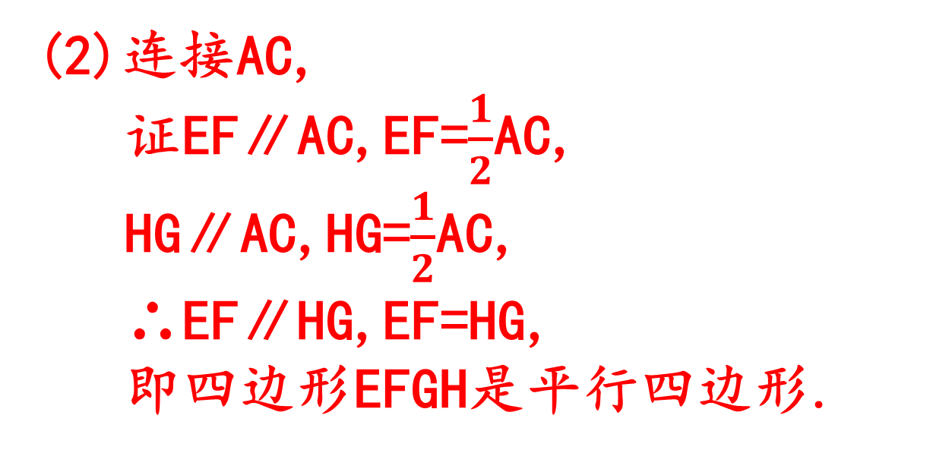
(2)请证明你的结论.
(2)连接AC,
证EF∥AC,EF=$\frac{1}{2}$AC,
HG∥AC,HG=$\frac{1}{2}$AC,
∴EF∥HG,EF=HG,
即四边形EFGH是平行四边形.
第7题图

Slide 8
8.在△ABC中,AB=12,AC=10,BC=9,AD是BC边上的高.将△ABC按如图所示的方式折叠,使点A与点D重合,折痕为EF,则△DEF的周长为______.
15.5
第8题图
9.如图,老吴家一块空地为等边△ABC,已知点E,F分别是边AB,AC的中点,量得EF=5米,他想把四边形BCFE用篱笆围成一圈放养小鸡,则需要篱笆的长是______.
25米
第9题图

Slide 9
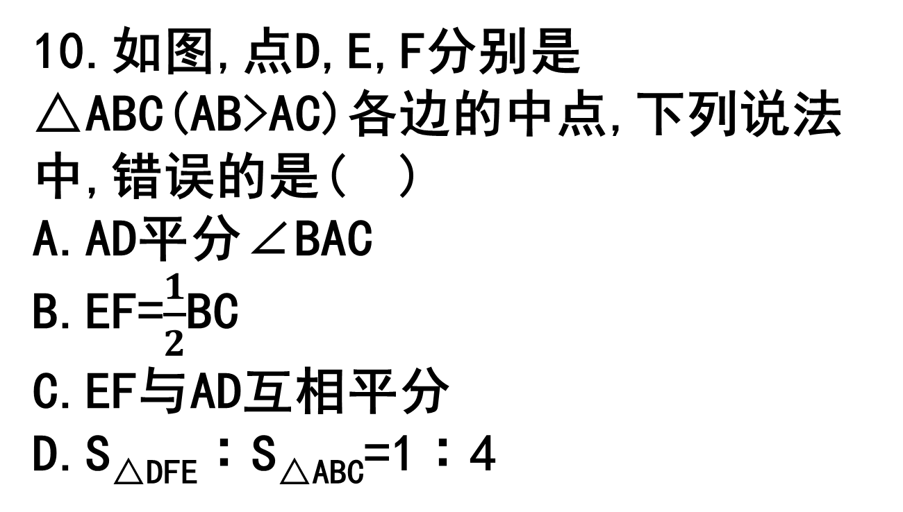
10.如图,点D,E,F分别是△ABC(AB>AC)各边的中点,下列说法中,错误的是( )
A.AD平分∠BAC
B.EF=$\frac{1}{2}$BC
C.EF与AD互相平分 D.S_{△DFE}∶S_{△ABC}=1∶4
A
第10题图

Slide 10
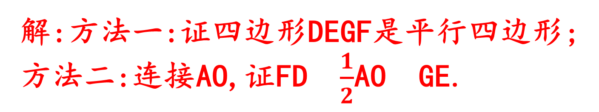
11.如图,在△ABC中,中线BE,CD交于点O,F,G分别是OB,OC的中点.连接DF､FG､EG､DE,求证:DF EG.
第11题图
解:方法一:证四边形DEGF是平行四边形;
方法二:连接AO,证FD $\frac{1}{2}$AO GE.

Slide 11
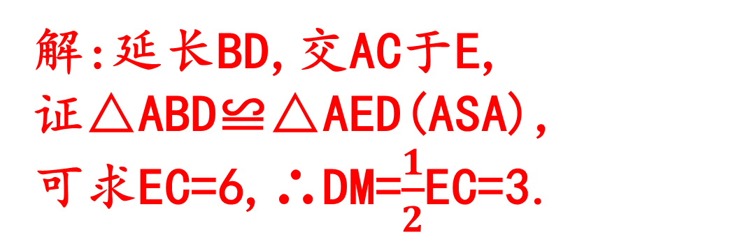
12.在△ABC中,点M为BC的中点,AD为△ABC的角平分线,且BD⊥AD,若AB=12,AC=18,求MD的长.
解:延长BD,交AC于E,
证△ABD≌△AED(ASA),
可求EC=6,∴DM=$\frac{1}{2}$EC=3.
第12题图

Slide 12
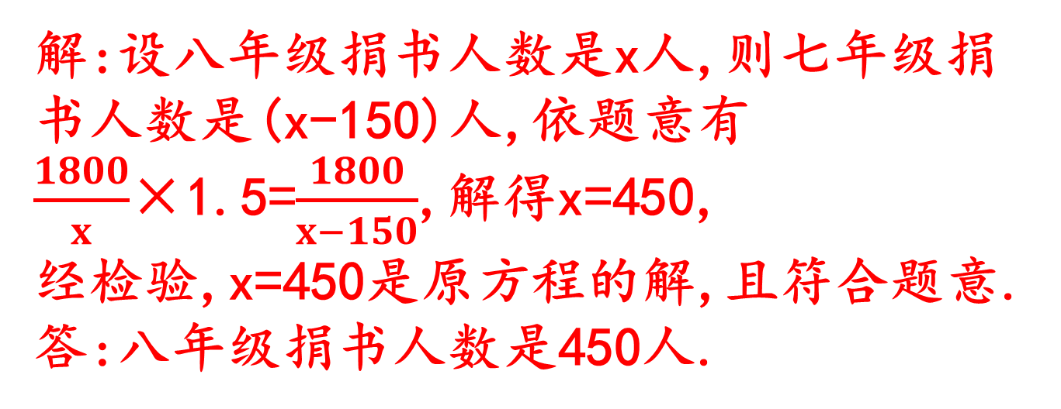
13.(20·丹东)为帮助贫困山区孩子学习,某学校号召学生自愿捐书,已知七､八年级同学捐书总数都是1800本,八年级捐书人数比七年级多150人,七年级人均捐书数量是八年级人均捐书数量的1.5倍.求八年级捐书人数是多少?
解:设八年级捐书人数是x人,则七年级捐书人数是(x-150)人,依题意有
$\frac{1800}{x}$×1.5=$\frac{1800}{x−150}$,解得x=450,
经检验,x=450是原方程的解,且符合题意.
答:八年级捐书人数是450人.

